Slide 1


Quick-audit PCO
Module 2 - « Détersion-Antisepsie »
Formation des auditeurs
Programme SPICMI
Equipe Spicmi – volet Prévention
Pour toutes vos questions ou pour recevoir des informations sur le programme Spicmi,
une seule adresse : spicmi.contact@aphp.fr

Slide 2
Terminologie utilisée dans le module « Détersion-Antisepsie »
PCO = préparation cutanée de l’opéré - ATS = antiseptique (savon ou produit)
- Détersion (savon ATS) ou nettoyage cutané (savon doux)
- Antisepsie (médicament) ou désinfection cutanée (biocide)
Module Détersion-Antisepsie
Le module « Détersion-Antisepsie » comporte :
Une grille d’évaluation + un guide de l’auditeur en commun
une évaluation possible de :
la traçabilité de la PCO au bloc
Quick-audit 3
Détersion
Nettoyage cutané
Quick-audit 4
Antisepsie
Désinfection cutanée
Traçabilité
de la PCO au bloc

Slide 3
Détersion et Antisepsie - Rappel et évolution des recommandations
Douche préopératoire
(ou toilette complète au lavabo)
Dépilation
(si nécessaire)
Détersion
(ou nettoyage cutané)
(si souillures visibles)
Antisepsie
(ou désinfection cutanée)
PCO :
+/-
À domicile ou en service d’accueil
Au bloc opératoire
(juste avant l’intervention)
Détersion (savon ATS)
Détersion systématique
ANTISEPSIE = destruction microbienne avant incision
Référentiel :
Guide
SF2H
2013/A2
Référentiel :
Guide SF2H 2016/R3
ATS alcoolique
si incision peau saine
Elimination des souillures
Activité antimicrobienne
Peut être limitée
à la présence de souillures visibles
Nettoyage cutané
possible (savon doux)
Etape essentielle
du point de vue
du risque infectieux
à réaliser de façon
optimale
Elimination des souillures

Slide 4
Détersion : application pratique et notion de souillures
Détersion
systématique
Détersion
si
souillures visibles
(+/- autre critère)
Nettoyage cutané
systématique
Nettoyage cutané
si
souillures visibles
(+/- autre critère)
Choix à faire parmi plusieurs options
(réflexion locale
par spécialité/bloc)
Evalué dans le QA
(cf. motif de détersion)
Savon ATS
Savon doux
Quick-audit Détersion 2024
et Audit Preop 2024
Audit Preop 2020-2023
Exemples de souillures fournis
dans le guide de l’auditeur
(pas de liste officielle nationale SF2H)
Recueil
du type de souillure identifié par les ES
Définition des souillures ?
Enrichissement de la liste

Slide 5
Conditions générales de mise en œuvre
Méthode de recueil | Observation des pratiques (de l’arrivée du patient au bloc jusqu’à la fin de l’antisepsie ou l’incision)
Validation du projet | Auprès des instances (CME, CLIN, Conseil de de bloc)
Pilotage du projet | Pilote à désigner et auditeurs à identifier Formation et suivi des auditeurs pendant la période d’audit (4-8 sem)
Lieu de réalisation | Bloc opératoire Accord des responsables
Patients concernés : ADULTES (> 15 ans) | Sélection selon le programme opératoire Accord à recueillir avant chaque évaluation
Interventions | Programmées (hors urgences) Avec incision sur peau saine (hors muqueuses ou peau lésée)
Spécialités chirurgicales | Exclues : infantile, traumatologique, urgences chirurgicales, ophtalmologie, stomatologie et maxillo-faciale
Durée évaluation | 15 min (jusqu’à 30 min dans certaines spécialités)
Nombre d’évaluations | Participation minimum : 10 observations/bloc Analyse multi-blocs : viser au moins 30 observations

Slide 6
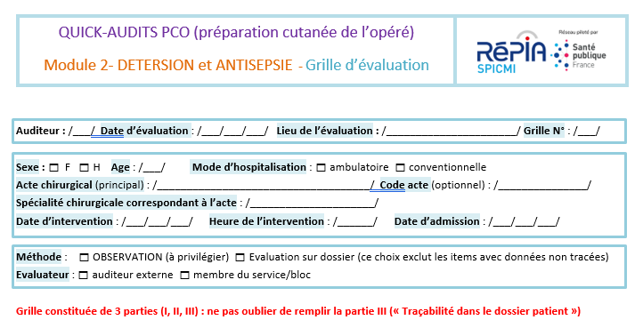
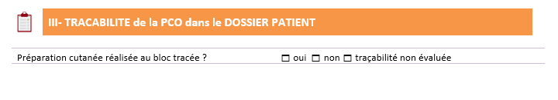
Partie commune à détersion et antisepsie
PAGE 1 DE LA GRILLE
Bandeau de description des conditions d’audit
(quand, qui, quoi, où, comment)
PAGE 2 DE LA GRILLE
Partie « Traçabilité
de la PCO au bloc »

Slide 7
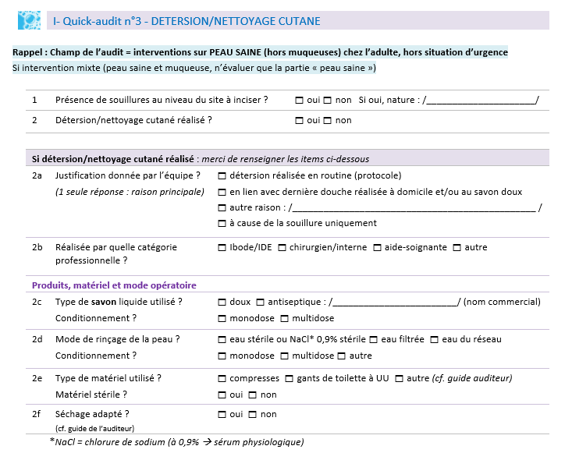
Nature de la souillure
Partie spécifique « Détersion »
- Présence ou non de souillure
- Détersion réalisée ou non
Motif de détersion (1 seul) :
routine, souillure, lien avec la douche
Si autre motif : à préciser
Catégorie professionnelle :
Nouveau
Si détersion réalisée
Mode opératoire :
Type de savon
Mode de rinçage
Type de matériel
Séchage adapté

Slide 8


Points particuliers « Détersion » (1/2) (cf. Guide de remplissage à destination des auditeurs)
Choix de certains ES
Justification :
- 1 seule raison (la principale)
- avant de cocher « à cause de la souillure », bien s’assurer qu’il n’y a pas d’autres raisons (routine, type de douche, autre)
au choix selon les recommandations
uniquement
pour le
savon ATS
différents types
d’eau
actuellement
utilisés
exemple : utilisation de cupule
Conditionnement :
- monodose ou multidose (flacon à usage multiple)
- pour rinçage de la peau : réponse « autre » en plus

Slide 9
exemples : carrés de soin
ou compresses abdominales
Points particuliers « Détersion » (2/2) (cf. Guide de remplissage à destination des auditeurs)
Séchage détersion
≠ de séchage antisepsie
Etapes et objectifs | Mode opératoire | Caractéristiques du séchage | Séchage adapté
Détersion Nettoyage cutané Élimination des souillures | -Application du savon -Rinçage -Séchage « actif » | Peau doit être totalement sèche pour l’étape d’antisepsie (apport d’humidité via le savon et le rinçage) | Essuyage ou tamponnement (le mieux toléré)
Antisepsie Désinfection cutanée Destruction des micro-organismes | -Application du produit -Pas de rinçage -Séchage spontané (« naturel », « passif », pas d’intervention humaine) | Peau doit être totalement sèche pour le collage des champs (séchage complet) (apport d’humidité via le produit uniquement) Le temps de contact du produit doit être respecté (condition d’efficacité de l’activité antimicrobienne) | Ni essuyage ni tamponnement

Slide 10
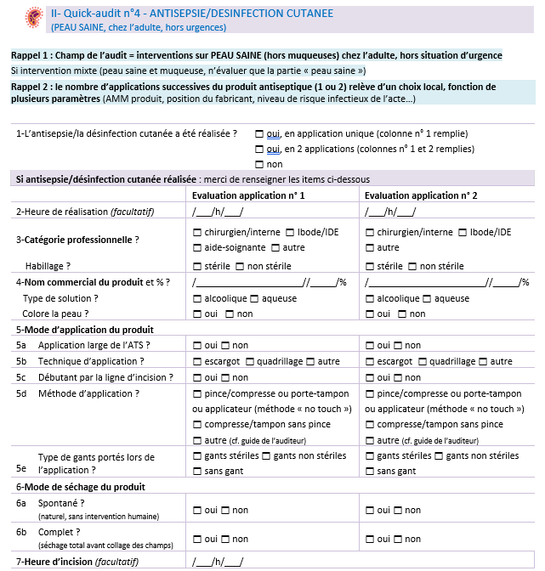
Partie spécifique à l’antisepsie
Nombre d’applications :
1 ou 2
Catégorie professionnelle
et habillage :
Produit ATS :
type et coloration
Délais évalués :
ATS-incision
(application unique)
Entre :
applic 1 et 2
applic 2 et incision
(double application)
Mode d’application :
Méthode : plus détaillée
Nouveautés :
- Technique
- Port de gants
Séchage :

Slide 11
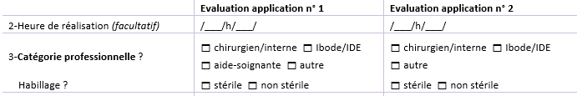
Points particuliers « Antisepsie » (1/2) (cf. Guide de remplissage à destination des auditeurs)
Différence d’évaluation entre application 1 et 2
2ème application : pas d’AS proposé
à placer dans « autre » le cas échéant
Précision
exemples : application en « étoile » ou mélange de techniques, technique non identifiable

Slide 12
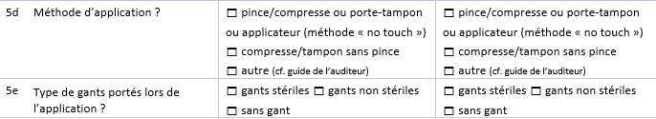
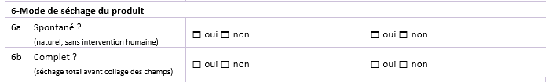
Points particuliers « Antisepsie » (2/2) (cf. Guide de remplissage à destination des auditeurs)
exemple : versement direct du flacon sur la peau (pratique à risque de coulures et macération – à identifier)
Remarque : la « méthode d’application » est présentée dans le rapport en croisement avec le « port de gants »
car l’interprétation se fait sur l’ensemble de ces deux critères

Slide 13
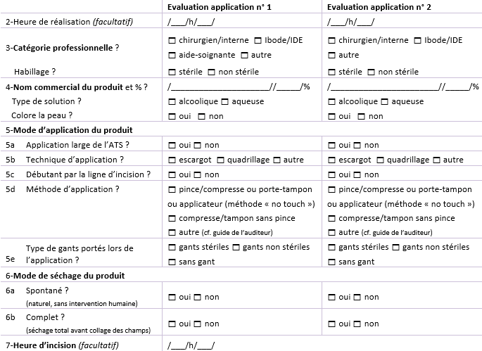
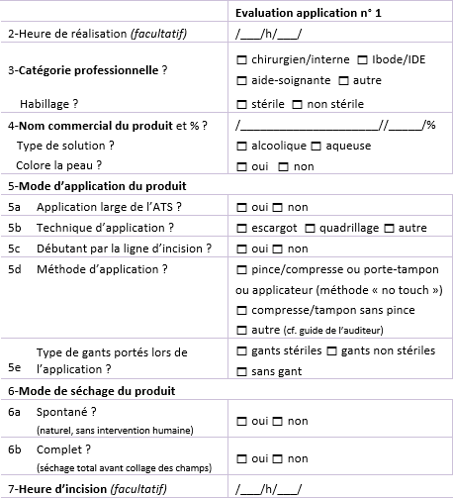
L’évaluation de l’antisepsie en pratique : 2 situations
Double
antisepsie
Simple
antisepsie
1ère antisepsie
2ème antisepsie
Antisepsie
unique
Source :
enquête
« PCO-DCF »
83%
17%

Slide 14
Outil informatique : sous format Excel®
Page d’information comprenant un champ pour le nom de l’ES
→ à remplir pour valorisation de la participation et échange avec Spicmi en cas d’anomalie
Onglets distincts pour :
la saisie des données
l’édition du rapport automatisé : 1 pour la détersion, 1 pour l’antisepsie
l’édition d’un diaporama automatisé : idem

Slide 15
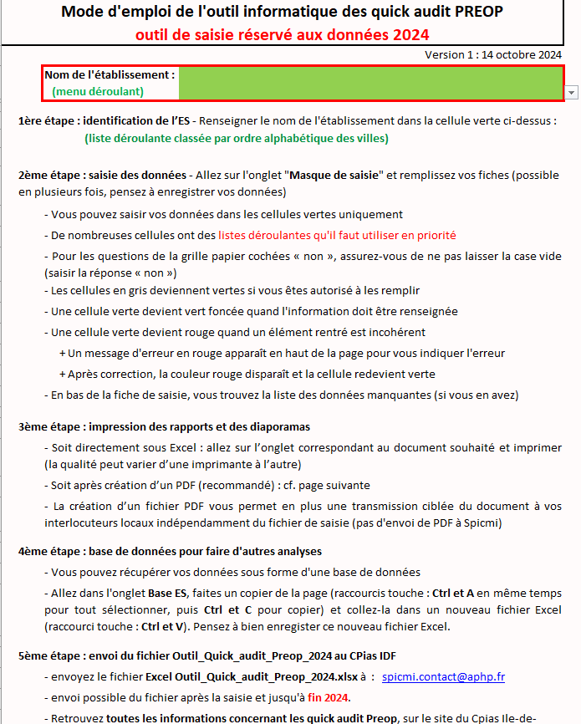
Fichier 2024 – à utiliser pour des données recueillies jusqu’à fin décembre 2024
Nom de l’ES à remplir obligatoirement si envoi des données à Spicmi
Affichage de participation dans le rapport national (valorisation)
Contact en cas d’anomalie lors de vérification du fichier
Saisie des données : mode opératoire
signification des cases colorées
listes déroulantes
Signalement des incohérences ou données manquantes
Impression des rapports et diaporamas (Excel ou PDF cf. page 2)
Base ES : données brutes pour analyses complémentaires locales
Envoi des données à Spicmi permet valorisation et comparaison avec les autres participants :
rapport automatisé multicentrique
rapport national détaillé
Pour vos restitutions orales :
Possible d’utiliser les diaporamas sous format PDF

Slide 16
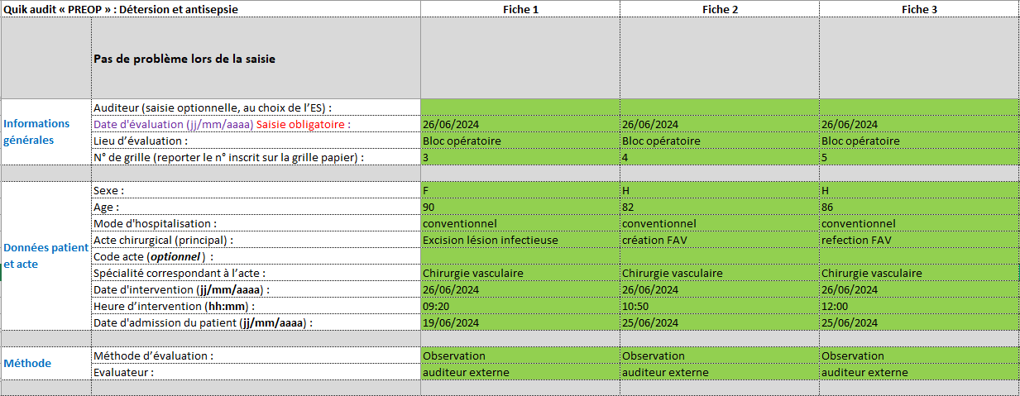
Masque de saisie : commun à détersion et antisepsie
Dates
Menus déroulants
Texte libre

Slide 17
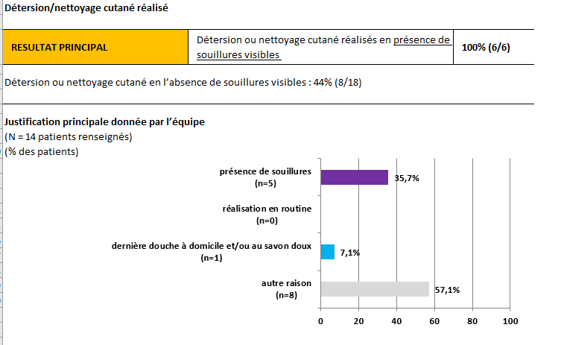
Rapport automatisé : exemple de la détersion
Majorité de graphiques

Slide 18
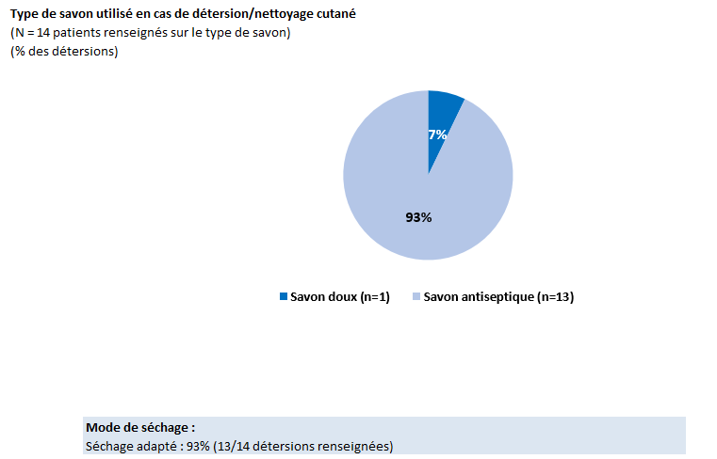
Diaporama automatisé : exemple de la détersion
Résultats regroupés par thème
Page finale vierge pour vos commentaires
(axes d’amélioration, etc.)

Slide 19
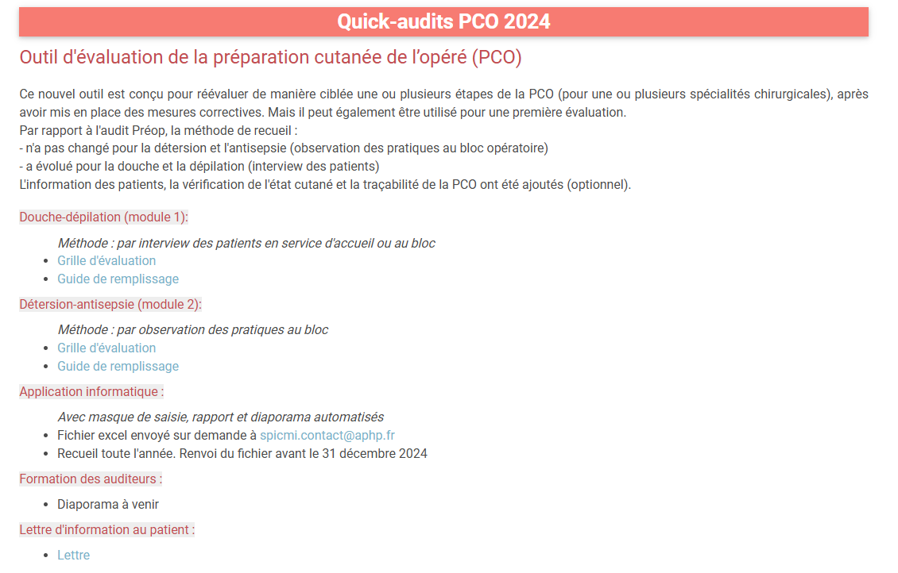
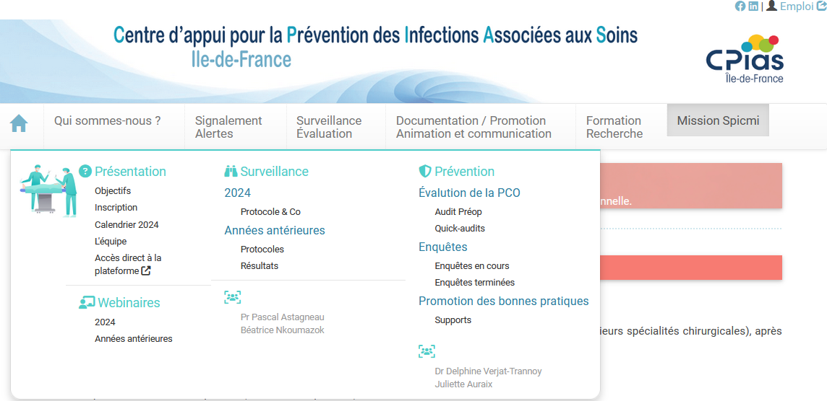
Ou trouver les outils ? sur le site du CPias IDF https://www.cpias-ile-de-france.fr/spicmi/prevention/quick-audit-pco.php

